Slide 1
Fotovoltaika pro SVJ a družstva
2023

Slide 2
Proces výstavby FVE – od podpisu smlouvy o dílo
Zjednodušené povolování do 50 kWp (novinka 2023)
Projektová příprava
Smlouva o připojení (1-2 měsíce)
Ověření statiky (1 měsíc)
Výstavba
Objednání materiálu
Realizace (1-4 týdny dle velikosti a složitosti)
Provoz
Nahlášení a nastavení „komunitní energetiky“ u distributora
Servisní prohlídky (1x rok), monitoring, revize (1x za 3 roky)
Prvotní návrh (týden)
Požárně bezpečnostní řešení (doporučujeme)
Projekt (do měsíce)
Revize
Připojení do sítě distributorem (1 měsíc)
Vyřízení proplacení dotace
Žádost o dotaci
2 – 3 měsíce
2 – 3 měsíce
Zprovoznění do 4 – 6 měsíců

Slide 3
Proces výstavby FVE – od podpisu smlouvy o dílo
Povolování nad 50 kWp (nebo proces před 2023 i do 50 kWp)
Projektová příprava
Smlouva o připojení (1-2 měsíce)
Ověření statiky (1 měsíc)
Výstavba
Objednání materiálu
Realizace (1-4 týdny dle velikosti a složitosti)
Provoz
Nahlášení a nastavení „komunitní energetiky“ u distributora
Servisní prohlídky (1x rok), monitoring, revize (1x za 3 roky)
Prvotní návrh (týden)
Požárně bezpečnostní řešení
Projekt pro stavební povolení a vyjadřovačky (2-3 měsíce)
Revize
Připojení do sítě distributorem (1 měsíc)
Kolaudace (1-2 měsíce)
Licence (3 týdny)
Vyřízení proplacení dotace
Žádost o dotaci
Inženýring
Získání stavebního povolení (2 měsíce a více – dle složitosti)
4 - 7 měsíců
3 – 6 měsíce
Zprovoznění většinou do 12 měsíců

Slide 4
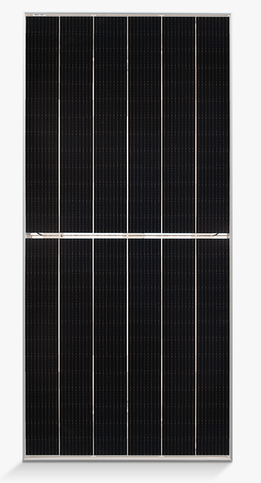
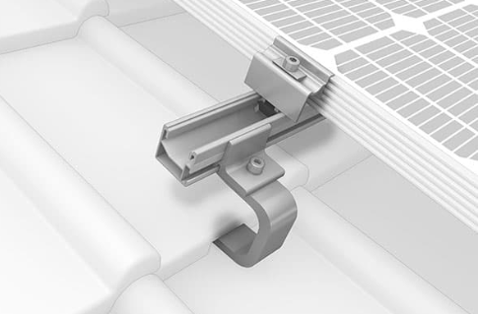
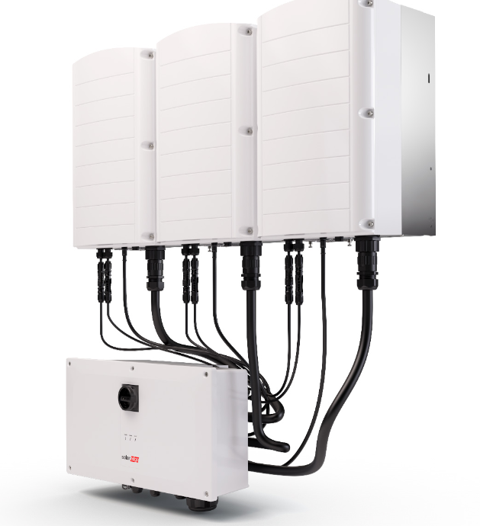
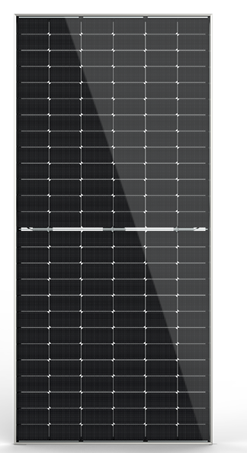
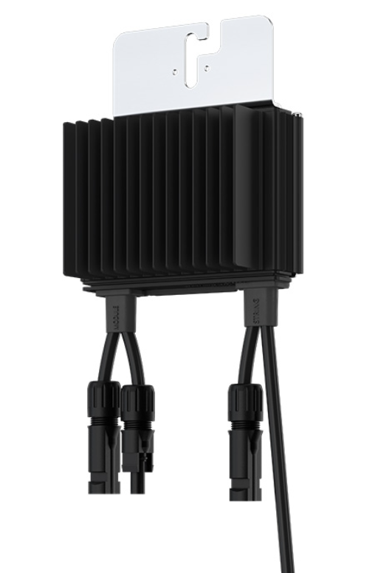
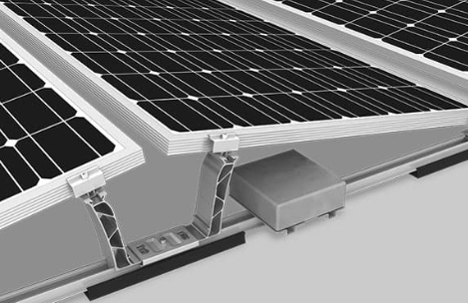
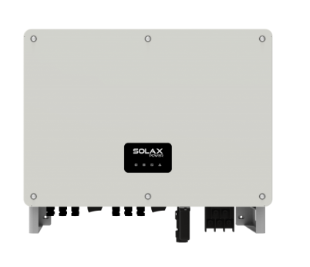
Technologie
Konstrukce
FV moduly
Střídače / optimizéry

Slide 5
Schéma bytového domu s FVE
Komunitní energetika
Sloučené měření
Fotovoltaika
Fotovoltaika
Bytový dům
Bytový dům
Fakturační elektroměr
byt 3
Podružný Elektroměr
Fakturační
elektroměr
společné prostory 1
Podružný elektroměr
Wh
Wh
Wh
Wh
Podružný elektroměr
Podružný elektroměr
Fakturační
elektroměr
byt 4
Fakturační elektroměr
byt 1
Wh
Wh
Wh
Wh
Fakturační elektroměr
společné prostory 2
Fakturační elektroměr
byt 2
Podružný elektroměr
Podružný elektroměr
Wh
Wh
Wh
Wh
Fakturační elektroměr pro celý dům
HDS
Hlavní domovní přípojka
Wh
Distribuční síť
HDS

Slide 6
Komunitní energetika vs. Sloučené měření
Komunitní energetika
Sloučené měření
Výhody
Jednodušší schválení SVJ/družstvem
Nižší investice
Distribuce vymění elektroměry zdarma – za průběhové
Odběratel neztrácí svá práva odběratele elektřiny (např.: výběr dodavatele, odběratel může mít spot tarify – v každé hodině jiná cena)
Riziko neplatičů nepřechází na SVJ/družstvo
Menší zásah do rozvodů elektřiny a do samotné budovy
V budoucnu lze přejít na sloučení měření
O rozúčtování se stará distribuce s operátorem trhu (nestará se o to SVJ/družstvo nebo vlastnící bytů)
Nevýhody
Vyšší složitost při připojení akumulace (baterky)
Výhody
Vyšší úspora (šetří se i na velikosti jističe)
Větší objem nakupované elektřiny (1 fakturace za celý dům)
→ sleva od obchodníka
Jednodušší řízení při připojení akumulace (baterie)
Nevýhody
Komplikované schvalování – potřeba 100% (dle situace)
Větší zásah do budovy (většinou celá rekonstrukce rozvodny)
Vyšší investice – platí se výměna elektroměrů
Potřeba systém na rozúčtování (různě sofistikované způsoby)
Odběratel ztrácí svá práva výběru dodavatele (ale to může být i výhoda
Riziko neplatičů pro SVJ/družstvo

Slide 7
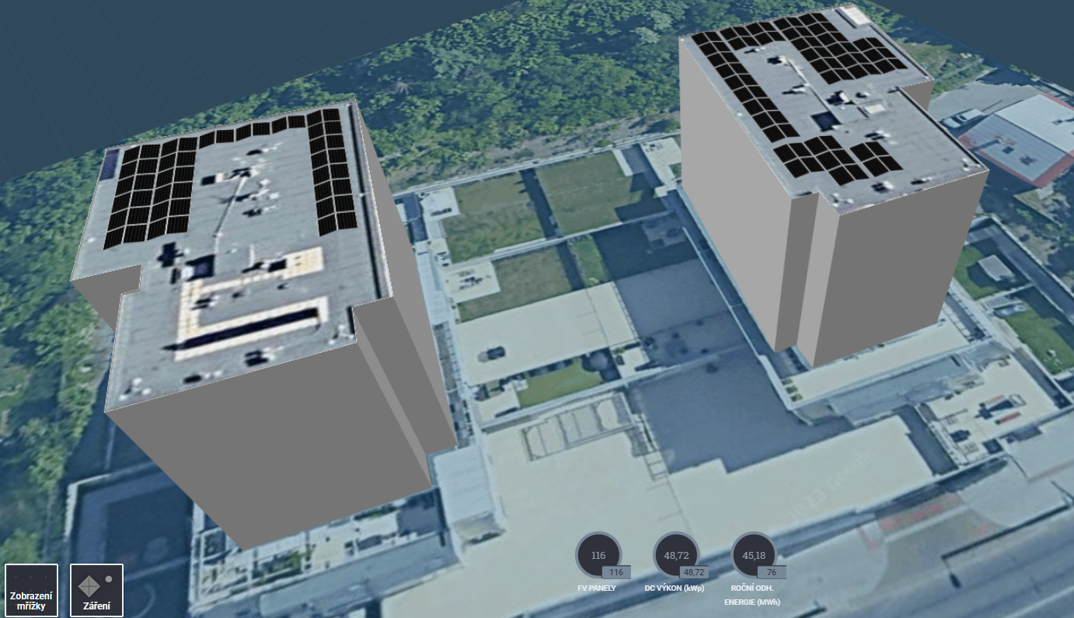
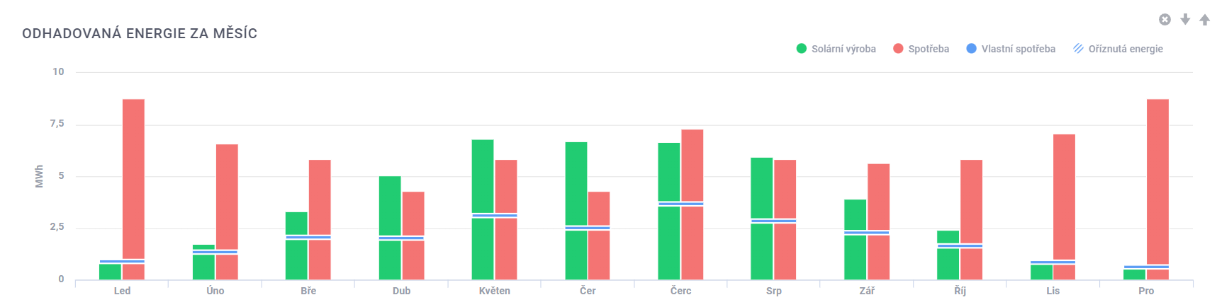
Příklad návrhu FVE - bytový dům v Praze
Technologie SolarEdge
Simulace rozložení fotovoltaických modulů
Investice 2 mil.Kč (49 kWp)
Dotace 0,9 mil.Kč
Návratnost 6 let

Slide 8
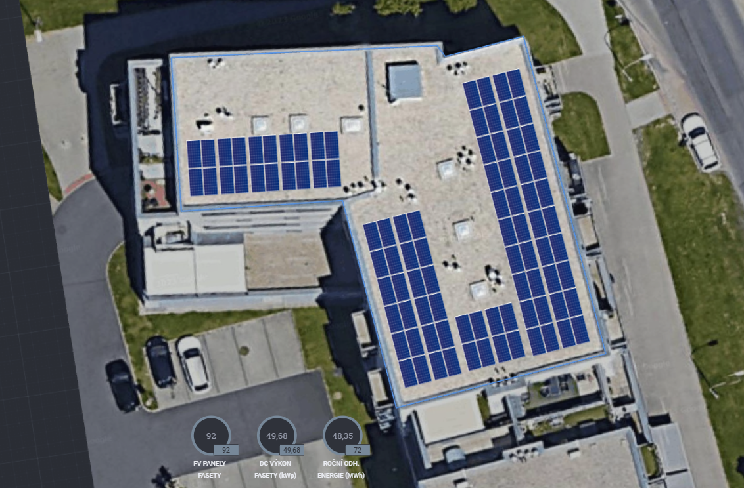
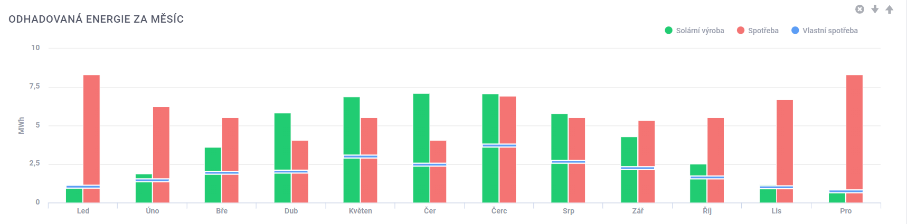
Technologie SolarEdge
Investice 2 mil.Kč (49 kWp)
Dotace 0,9 mil.Kč
Návratnost 5,5 let

Slide 9
Ing. Martin Vondrášek
vondrasek@greenforce.cz
Ing. Tomáš Pektor
pektor@greenforce.cz

